Slide 1


IncluzivEduHub - Școli cu suflet cod 126
EduHub – comunitatea de practici
Terapii inovative – Terapia somatică

Slide 2
Terapiile somatice – o perspectivă asupra relației corp–minte
Ce sunt terapiile somatice?
Terapiile somatice reprezintă un ansamblu de abordări educaționale și terapeutice care pornesc de la ideea că experiențele cognitive, emoționale și comportamentale sunt strâns legate de modul în care corpul percepe, organizează și exprimă mișcarea. Aceste intervenții urmăresc dezvoltarea conștientizării corporale, autoreglarea și îmbunătățirea funcționării globale a persoanei.
Exemple de abordări somatice
🟦 Terapia psihosomatică -Metoda Feldenkrais
🟩 Terapia prin Dans și Mișcare (TDM)
învățare prin conștientizarea mișcării;
reorganizarea tiparelor neuromotorii;
dezvoltarea neuroplasticității.
utilizarea mișcării ca mijloc de exprimare și comunicare;
integrarea dimensiunilor emoționale, cognitive și relaționale;
facilitarea dezvoltării psiho-sociale și a autoreglării.

Slide 3

1. Terapia psihosomatică – Metoda Feldenkrais
Definiție și fundament teoretic - Metoda Feldenkrais este o abordare educațională și terapeutică somatică dezvoltată de Moshe Feldenkrais, care urmărește îmbunătățirea funcționării umane prin conștientizarea mișcării și dezvoltarea percepției corporale.
Această metodă are un caracter interdisciplinar, integrând cunoștințe din mai multe domenii:
Neurologie & Psihologie
Fiziologie & Biologie
Fizică & Mecanică
Baza funcționării sistemului nervos și a proceselor mentale
Înțelegerea corpului uman și a mecanismelor sale
Principii ale mișcării și forțelor
corporale
Teoria sistemelor & Cibernetică
Teoriile evoluției
Modele de organizare și autoreglare
Perspectiva dezvoltării și adaptării umane

Slide 4
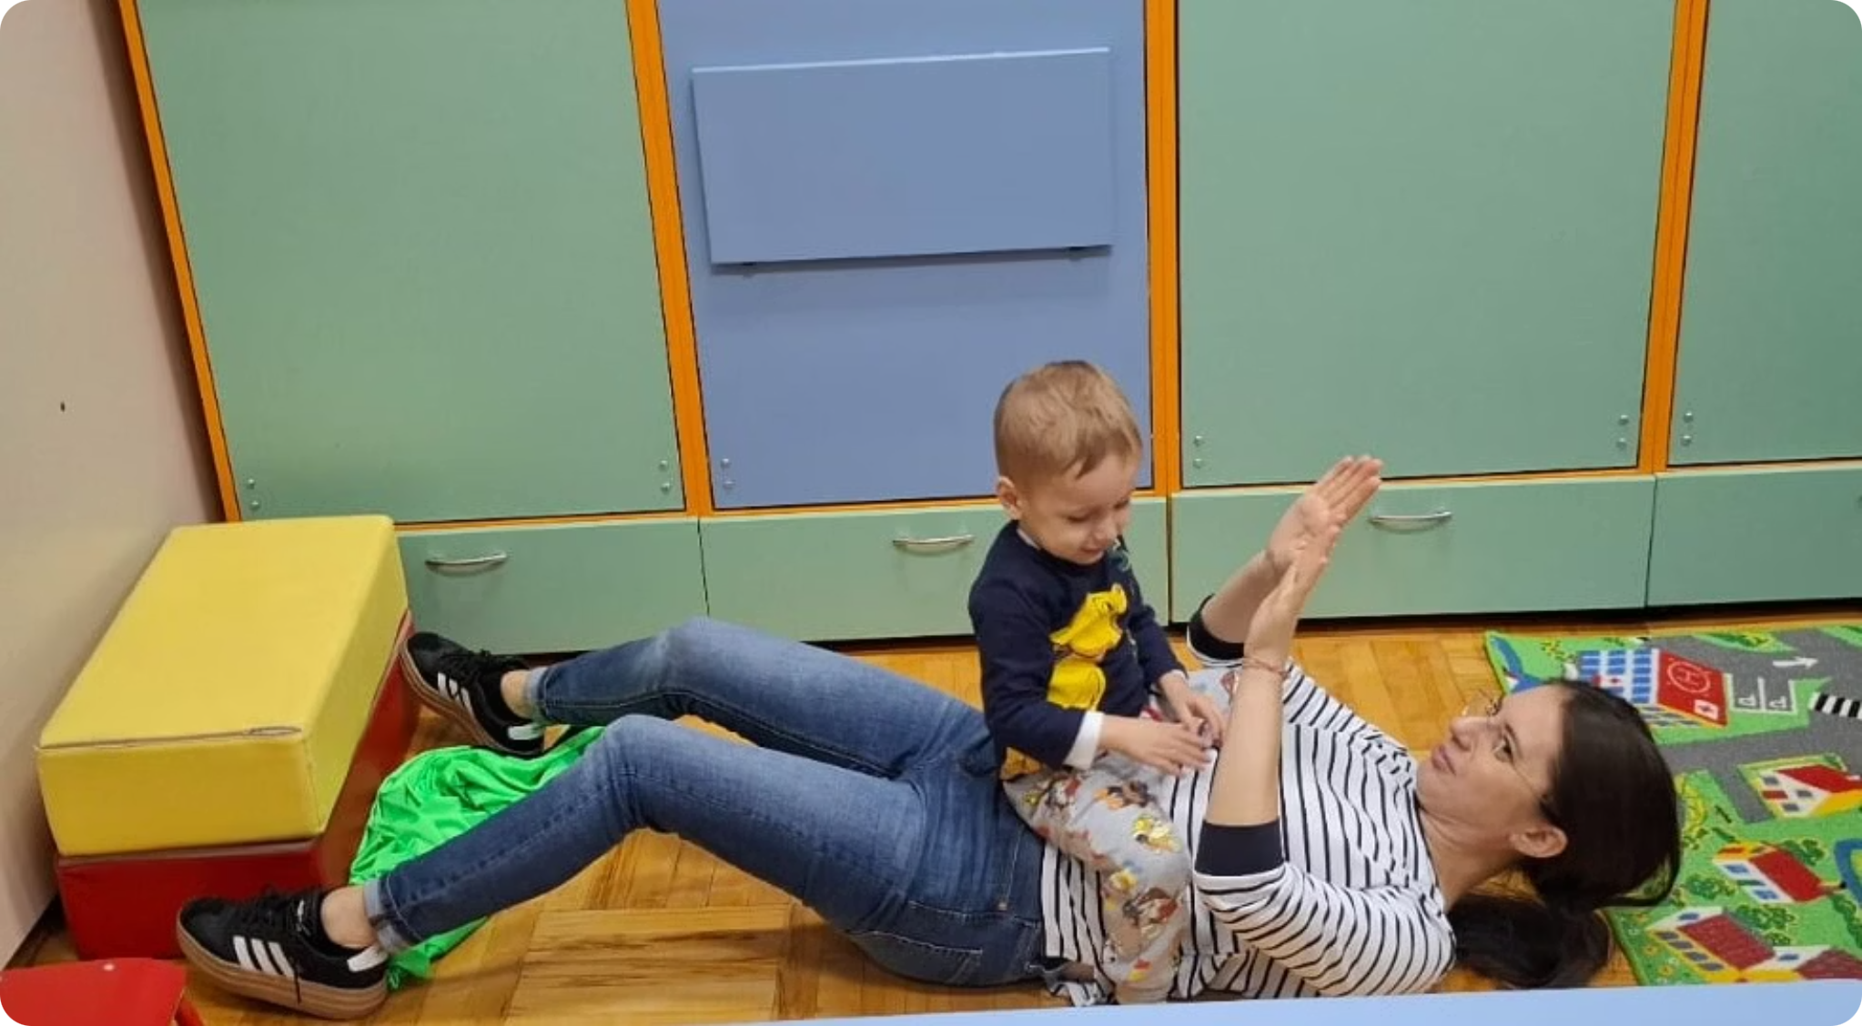
Concepția despre ființa umană
Feldenkrais consideră omul o entitate indivizibilă, în care corpul, sistemul nervos, experiențele psihice, ereditatea și mediul se influențează reciproc permanent.
Corp și psihic — inseparabile
Dificultățile funcționale
Schimbarea prin reorganizare
Corpul și psihicul nu pot fi separate; ele formează un sistem unitar și integrat.
Sunt rezultatul interacțiunii întregului sistem, nu al unor componente izolate.
Apare prin reorganizarea modului în care persoana se percepe și acționează.

Slide 5
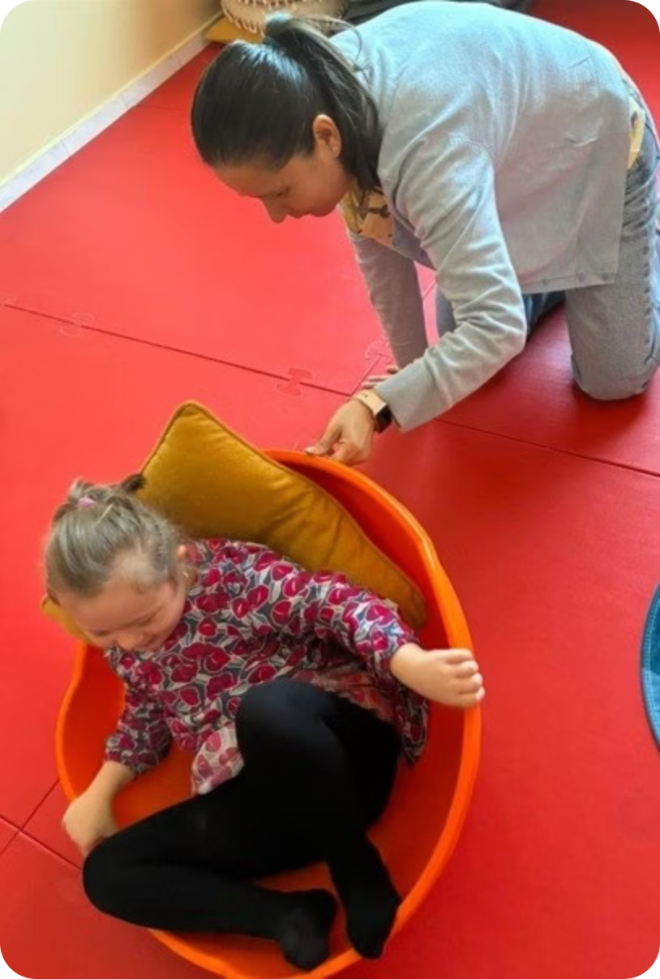



Rolul central al mișcării
În metoda Feldenkrais, mișcarea reprezintă principalul instrument de explorare și învățare. Orice acțiune este precedată de procese neurologice și musculare subtile care pregătesc mișcarea și mențin echilibrul organismului.
Observată & Analizată
Mișcarea poate fi văzută, studiată și înțeleasă în detaliu
Încetinită & Modificată
Permite ajustarea conștientă a tiparelor de mișcare
Acces la tipare profunde
Reflectă relația dintre corp și mediul înconjurător

Slide 6
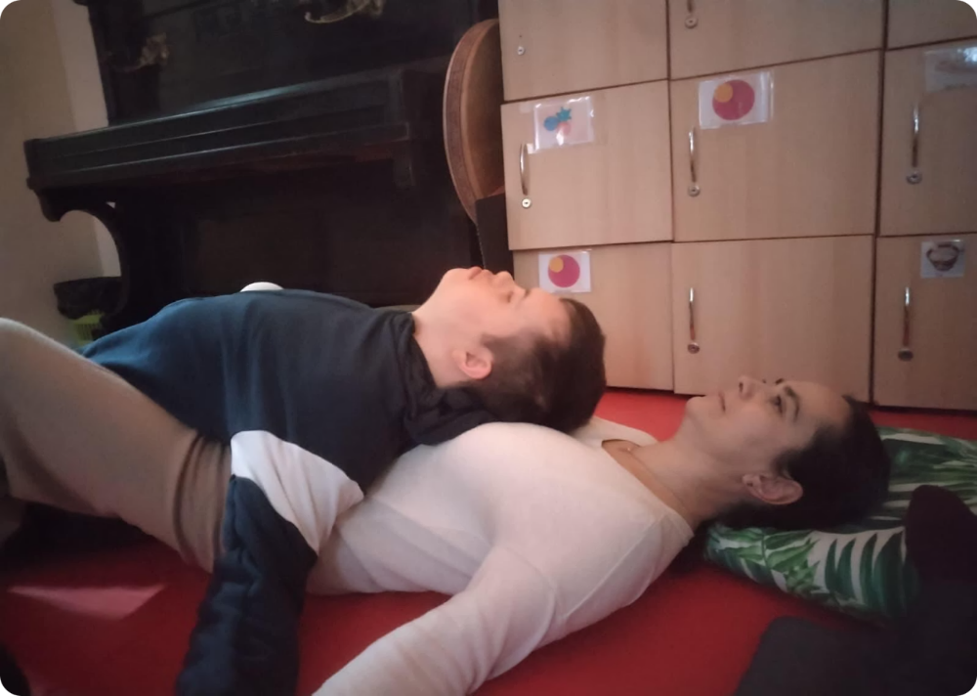
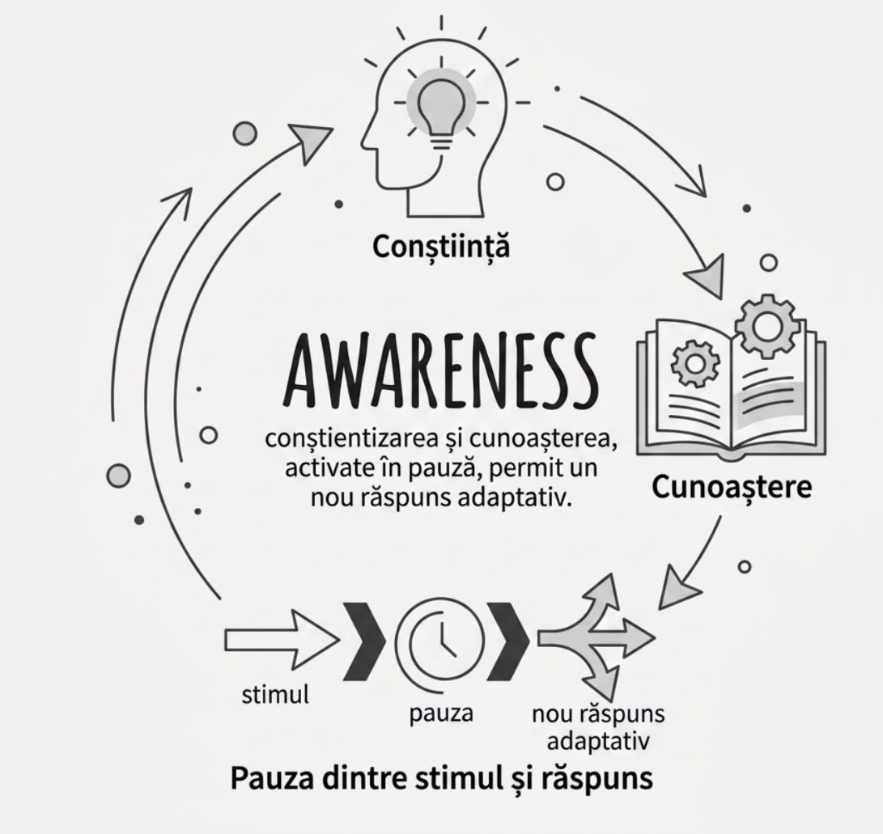
Conceptul de „Awareness Through Movement"
Metoda este cunoscută internațional sub denumirea de Awareness Through Movement (ATM) – „Conștientizare prin mișcare". Această abordare se bazează pe două concepte fundamentale care lucrează împreună.
Mișcarea
Awareness (conștientizare)
Mijlocul prin care individul explorează și reorganizează propriile modele de funcționare.
Capacitatea de a observa în mod conștient ceea ce se petrece în corp și în experiența proprie, in fiecare moment.
Această pauză dintre stimul și răspuns permite apariția unor răspunsuri noi și mai adaptative.

Slide 7
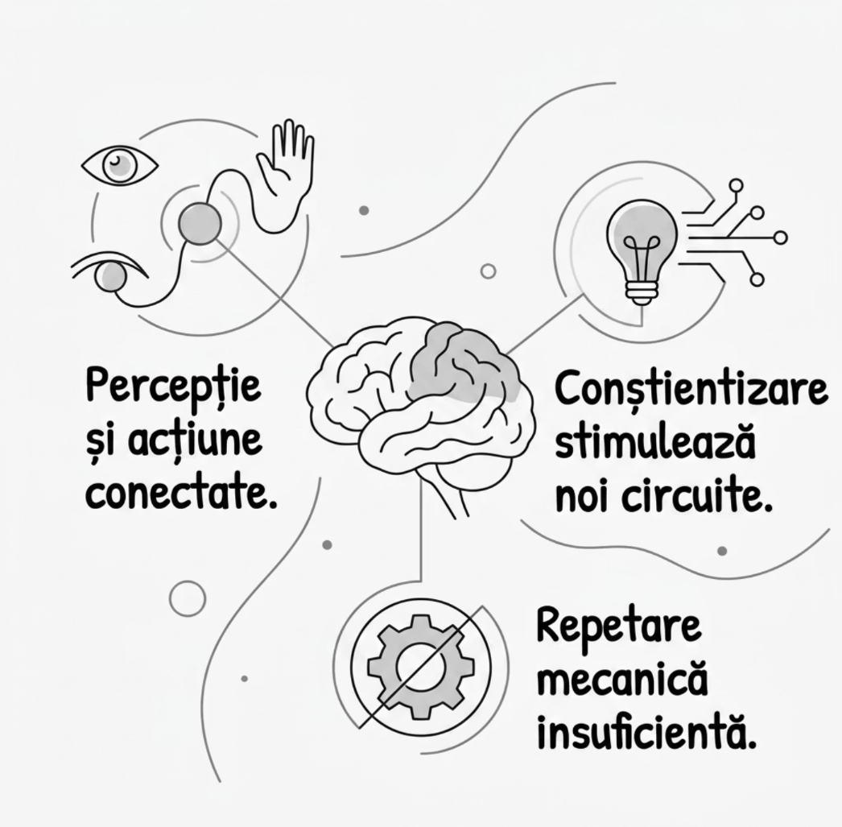

Perspectiva neurologică
Metoda se bazează pe principiul neuroplasticității, conform căruia creierul își poate modifica permanent conexiunile neuronale.
Awareness-ul este asociat activității neocortexului — regiunea cerebrală responsabilă de procesele complexe de analiză, învățare și adaptare.
Învățarea autentică
Repetarea mecanică
Noi circuite neuronale
Apare atunci când percepția și acțiunea sunt conectate în mod conștient.
Simpla repetare mecanică a unei mișcări nu produce neapărat schimbare reală.
Conștientizarea modului în care realizăm o acțiune stimulează dezvoltarea unor noi circuite neuronale.

Slide 8

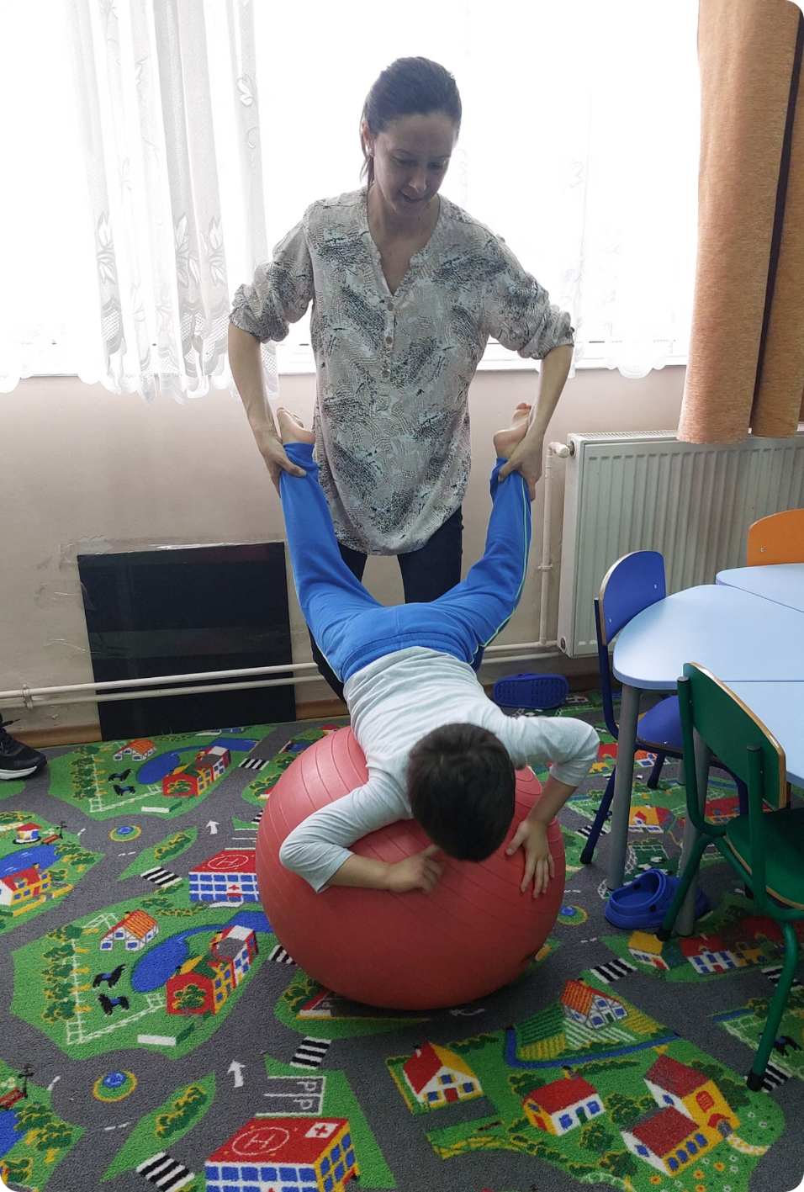
Procesul terapeutic
În cadrul ședințelor, accentul nu este pus pe atingerea rapidă a unui obiectiv, ci pe procesul de explorare. Procesul produce o stare de curiozitate și explorare, în care învățarea apare prin experiență directă.
Observarea senzațiilor corporale
Persoana este încurajată să fie atentă la ceea ce simte în corp
în fiecare moment al mișcării.
Identificarea diferențelor
Recunoașterea diferențelor dintre diverse modalități de mișcare și
organizare corporală.
Experimentarea variantelor noi
Explorarea unor noi variante de organizare corporală, fără presiunea
performanței.
Descoperirea relațiilor
Înțelegerea relațiilor dintre percepție și acțiune prin experiență directă.

Slide 9
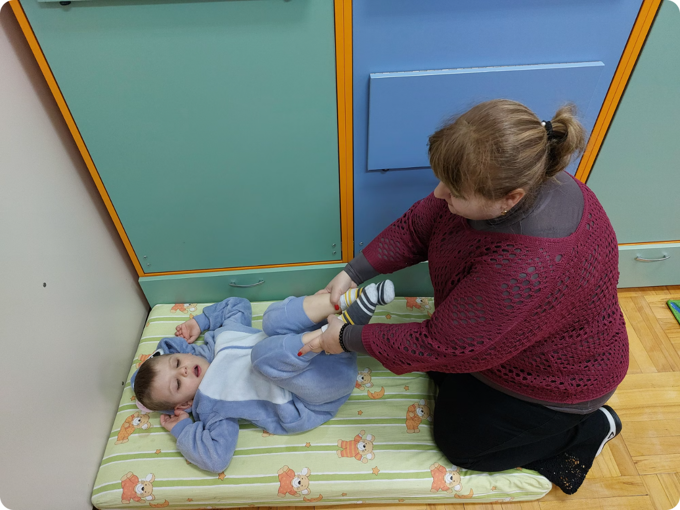
Dimensiunea senzorială și corporală
În sesiunile individuale, atingerea terapeutică facilitează amplificarea percepției corporale și dezvoltarea unei forme de cunoaștere nonverbale, bazate pe experiența directă.
Metoda valorifică dezvoltarea unei cunoașteri senzoriale complexe, care implică multiple canale de percepție:
Tactile & Kinestezice
Proprioceptive
Olfactive & Gustative
Percepția atingerii și a mișcării musculare conștiente.
Simțul poziției și al mișcării segmentelor corporale în spațiu.
Integrarea tuturor simțurilor în experiența corporală globală.

Slide 10

Elementele explorate în timpul mișcării
🔵 Componenta senzorială
🟣 Componenta temporală
🟢 Componenta spațială
Senzațiile generate de mișcare
Diferențele dintre experiențe
Ritmul personal
Viteza mișcării
Raportarea la timpul grupului
Relația dintre segmentele corpului
Orientarea în spațiu
🟡 Componenta gravitațională
🔴 Componenta perceptivă
Distribuția greutății
Echilibrul și sprijinul corporal
Modificările subtile ale
experienței corporale
Perceptiv
Temporal
Gravitațional
Spațial
Senzorial

Slide 11
Cele două modalități de practică în metoda Feldenkrais
Cele două forme de aplicare ale metodei
1. Awareness Through Movement (ATM)
2. Functional Integration (FI)
Lecții desfășurate individual sau în grup.
Instructorul oferă indicații verbale.
Participanții explorează mișcările în propriul ritm.
Accent pe conștientizare, nu pe performanță.
Ședințe individuale.
Practicianul utilizează atingeri blânde și ghidarea mișcării.
Adaptarea intervenției la nevoile fiecărei persoane.
Favorizează reorganizarea tiparelor funcționale.
Ideea centrală:
Ambele modalități urmăresc dezvoltarea autonomiei persoanei și îmbunătățirea organizării neuromotorii
prin învățare experiențială.

Slide 12
Aplicarea principiilor Feldenkrais în activitatea cu copiii
Cum pot fi integrate principiile metodei în școală?
🧠 Dezvoltarea conștientizării corporale
🎯 Susținerea atenției și autoreglării
recunoașterea poziției corpului;
identificarea tensiunii și relaxării;
dezvoltarea schemei corporale.
exerciții scurte de mișcare înaintea activităților de învățare;
alternarea perioadelor de lucru cu momente de conștientizare corporală;
facilitarea revenirii la sarcină.
🤝 Îmbunătățirea coordonării și participării
explorarea unor modalități variate de mișcare;
dezvoltarea echilibrului și coordonării;
creșterea încrederii în propriile posibilități.
Mesaj-cheie:
Copilul învață mai eficient atunci când se simte în siguranță, își percepe corpul și poate explora mișcarea fără teama de a greși.

Slide 13

Beneficii în educația incluzivă
Contribuția metodei Feldenkrais la educația incluzivă
Principiile metodei pot susține activitatea
profesorilor prin:
Exemple de activități:
pauze active bazate pe mișcări lente și conștiente;
exerciții de orientare corporală și echilibru;
explorarea diferitelor modalități de a realiza aceeași mișcare;
activități de relaxare și conștientizare la începutul sau la finalul lecției.
respectarea ritmului individual de învățare;
încurajarea explorării și descoperirii personale;
reducerea presiunii performanței și a comparației între elevi;
stimularea participării active a tuturor copiilor;
dezvoltarea autonomiei și a încrederii în sine;
crearea unui climat educațional calm, cooperant și centrat pe copil.
Important: Principiile metodei Feldenkrais pot constitui o resursă educațională complementară pentru susținerea dezvoltării globale a copilului și nu înlocuiesc intervențiile terapeutice sau programele de recuperare recomandate de specialiști.

Slide 14
Relevanța pentru profesori și educația incluzivă
Metoda Feldenkrais în context educațional
Profesorii pot utiliza principiile metodei pentru:
În educația incluzivă
încurajează învățarea prin explorare;
respectă ritmul individual;
promovează autonomia și participarea activă;
susține o abordare holistică a dezvoltării elevului.
dezvoltarea conștientizării corporale;
reglarea stresului profesional;
prevenirea suprasolicitării fizice;
îmbunătățirea calității prezenței și comunicării nonverbale;
susținerea atenției și autoreglării elevilor prin activități simple de mișcare.
🧠
De reținut! O mișcare mai conștientă conduce la o învățare mai conștientă.

Slide 15
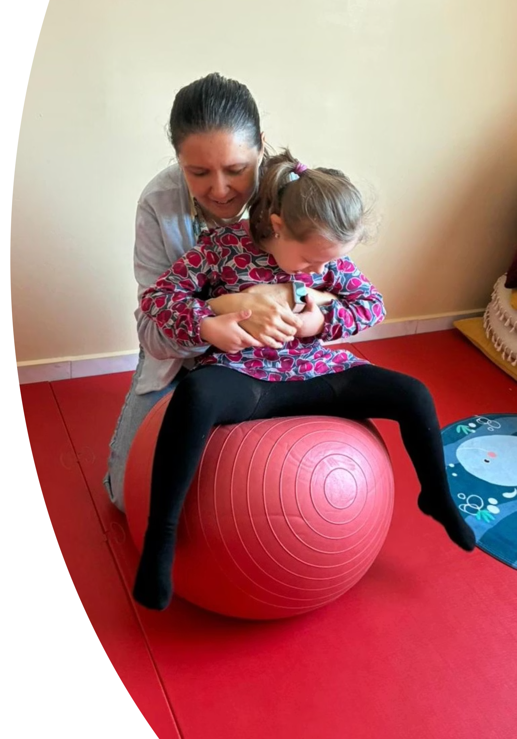
Concluzie
Metoda Feldenkrais reprezintă o formă de terapie somatică și educație prin mișcare care urmărește dezvoltarea conștientizării corporale și reorganizarea funcționării neuromotorii.
Prin explorarea atentă a mișcării și a senzațiilor asociate acesteia, persoana dobândește o înțelegere mai profundă a propriului corp, dezvoltând modalități mai eficiente, flexibile și adaptative de a acționa și de a se raporta la sine și la mediul înconjurător.
Conștientizare corporală
Reorganizare neuromotorie
Dezvoltarea percepției profunde a propriului corp prin mișcare explorativă
Restructurarea tiparelor de funcționare prin neuroplasticitate și învățare autentică
Adaptare & Flexibilitate
Modalități mai eficiente și adaptative de a acționa și de a se raporta
la sine și la lume
PROIECT PNRR - INCLUZIVEDUHUB
ȘCOLI CU SUFLET

